Slide 1






Slide 2
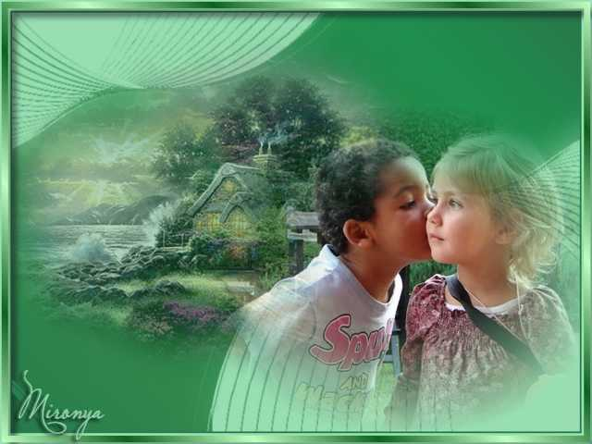
No has de sufrir, si escuchas de mis quince años, el cantar, Y ausente estés de las cosas que Mi adolescencia fue a soñar.

Slide 3

Capricho fue que sin querer, ya preparaba este amor, Por eso así yo te lo cuento, y te lo canto a media voz, Por eso así, yo te lo cuento, y te lo canto a media voz

Slide 4
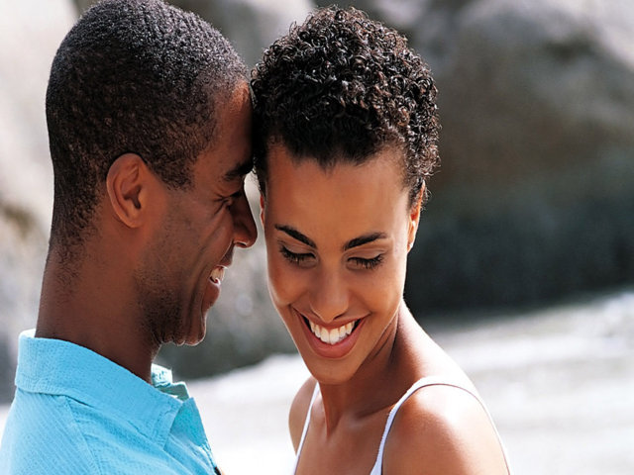
Y mis manos en tu cintura , pero mírame con dulzor , porque tendrás la aventura, de ser tu mi mejor canción

Slide 5
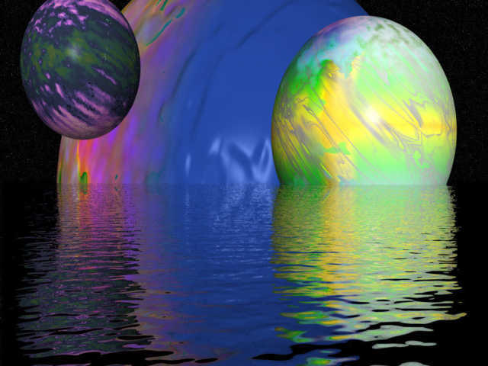





En chicas que yo conocí, ya un algo tuyo yo busqué, Y cuando al fin yo te hallé, en tu besar ya pude comprender

Slide 6
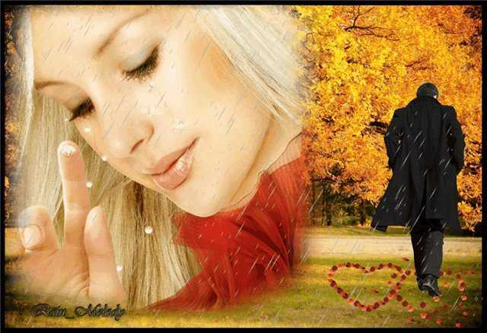
Que eras tú la fábula, que iluminaba mi soñar, Mas este amor, es una pena, que siendo hermoso tenga un final, Mas este amor, es una pena, que siendo hermoso, tenga un final

Slide 7
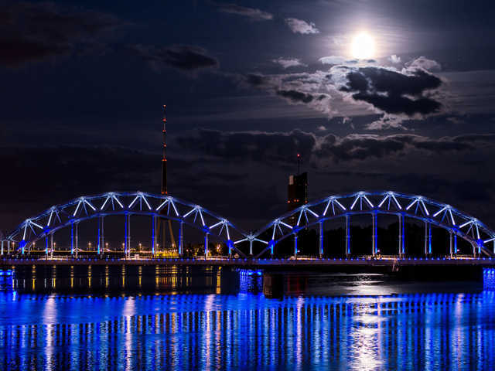
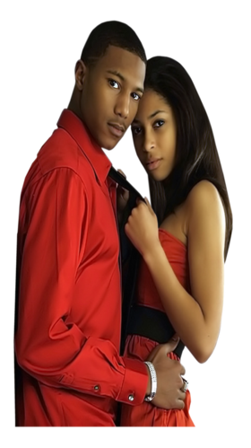
Y mis manos en tu cintura, pero mírame con dulzor, porque tendrás la aventura, de ser tu mi, mejor canción,

Slide 8






Slide 9
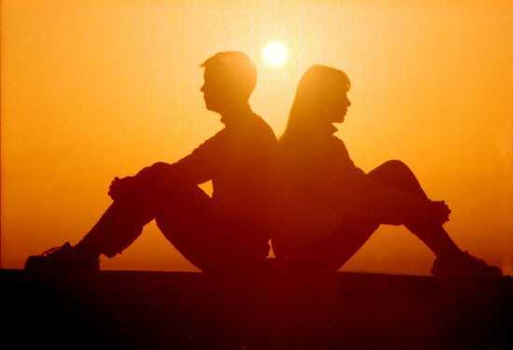


Slide 10



Accede a la sección que desees desde aquí:
Propia Creación
De la Red
Dedicatorias | Fechas Especiales | Graciosos
Historia y Arte | Lugares | Musicales
Naturaleza y Ciencias | Política | Reflexión
Religiosos | Románticos | Salud
Dedicatorias | Fechas Especiales | Graciosos
Historia y Arte | Lugares | Musicales
Naturaleza y Ciencias | Política | Reflexión
Religiosos | Románticos | Salud
Si deseas recibir pps periódicamente en tu correo electrónico subscríbete aquí:

